Slide 1
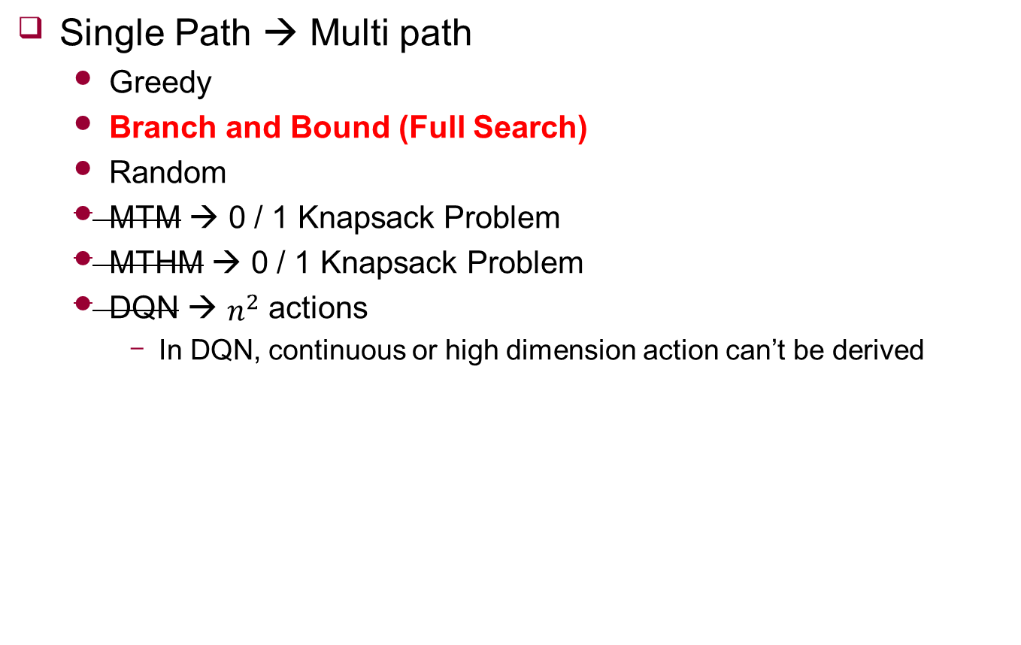
Method
Single Path → Multi path
Greedy
Branch and Bound (Full Search)
Random
MTM → 0 / 1 Knapsack Problem
MTHM → 0 / 1 Knapsack Problem
DQN → $n^{2}$ actions
In DQN, continuous or high dimension action can’t be derived
Notes:
환욱이 것 ap 적용하는 것 구현하고 있고
어제 말씀 드린 것 비교 대상으로 부적합

Slide 2

Method
Ideal
${(M)}^{N}$→${(M)}^{NL}$
Additional data structure
Lots of function call
Notes:
환욱이 것 ap 적용하는 것 구현하고 있고
어제 말씀 드린 것 비교 대상으로 부적합

